Slide 1
第二章 线性表
线性表
顺序表
单链表
循环链表
双向链表
多项式
线性表的物理实现
单链表的变化形式
链表的应用

Slide 2
第二章 线性表
§2.1 线性表
线性表的定义
  定义 n（ ≥ 0）个表项的有限序列
  L =（a₁, a₂, …, a_{n}）
  a_{i}是表项，n是表长度。
  第一个表项是表头，最后一个是表尾

Slide 3
线性表的特点
  为简单起见，假定表中元素的数据类型相同
  线性表中，结点和结点间的关系是一对一的
  有序表和无序表
线性表的存储方式
  顺序存储方式 —— 顺序表
  链表存储方式 —— 链表
a₁
a₂
a₃
a₄
a₅
a₆

Slide 4
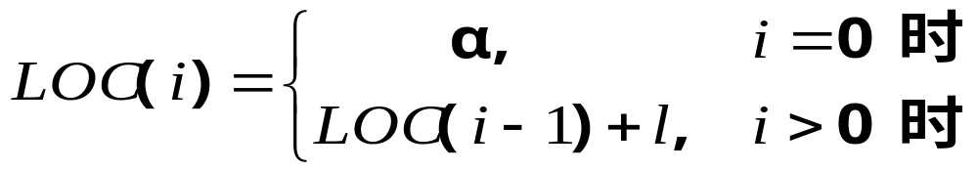
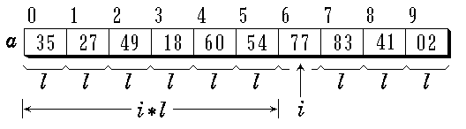
§2.2 顺序表
顺序表可用一维数组实现
LOC ( i ) = LOC ( i -1 ) + l =α+ i*l

Slide 5
  顺序表的定义
  将线性表中的元素相继存放在一个连续的存储空间中
顺序表的特点
  各表项的逻辑顺序与物理顺序一致
  对各个表项可以顺序访问，也可以随机访问

Slide 6
顺序表的静态存储和动态存储
#define maxSize 100
typedef int T;
typedef struct {
T data[maxSize]; //顺序表的静态存储表示
int n;
} SeqList;
typedef int T;
typedef struct {
T *data; //顺序表的动态存储表示
int maxSize, n;
} SeqList;

Slide 7
结点的变体（异质数据）
25 ‘s’ 3.3 62 74 ‘t’ 1.0 ‘6’
若想在线性表中存放不同类型的数据，可采用等价定义union：
typedef union {
int val; //按data.val引用
char ch; //按data.ch引用
float dir; //按data.dir引用
union data *link; //按data.link引用
} data; //整体上是同一类型data

Slide 8
顺序表(SeqList)类的定义
#include <iostream.h> //定义在“seqList.h”中
#include <stdlib.h>
#include "LinearList.h"
const int defaultSize = 100;
template <class T, class E>
class SeqList: public LinearList<T, E> {
protected:
E *data; //存放数组
int maxSize; //最大可容纳表项的项数
int n; //当前已存表项数
void reSize(int newSize); //改变数组空间大小

Slide 9
public:
SeqList(int sz = defaultSize); //构造函数
SeqList(SeqList<T,E>& L); //复制构造函数
～SeqList() {delete[ ] data;} //析构函数
int Size() const {return maxSize;} //求表最大容量
int Length() const {return n;} //计算表长度
int Search(T x) const;
//搜索x在表中位置，函数返回表项序号
int Locate(int i) const;
//定位第 i 个表项，函数返回表项序号
bool Insert(int i, E x); //插入
bool Remove(int i, E& x); //删除
};}

Slide 10
顺序表的构造函数
#include <stdlib.h> //操作“exit”存放在此
#include “seqList.h” //操作实现放在“seqList.cpp”
template <class T, class E>
SeqList<T, E>::SeqList(int sz) {
if (sz > 0) {
maxSize = sz; n = 0;
data = new E[maxSize]; //创建表存储数组
if (data == NULL) //动态分配失败
{ cerr << "存储分配错误！" << endl;
exit(1); }
}
};

Slide 11
复制构造函数
template <class T, class E>
SeqList<T, E>::SeqList ( SeqList<T, E>& L ) {
maxSize = L.Size(); n = L.Length();
data = new E[maxSize]; //创建存储数组
if (data == NULL) //动态分配失败
{cerr << "存储分配错误！" << endl; exit(1);}
for (int i = 1; i <= n; i++) //传送各个表项
data[i-1] = L.getData(i);
};

Slide 12
顺序表的搜索算法
template <class T, class E>
int SeqList<T, E>::search(T& x) const {
//在表中顺序搜索与给定值 x 匹配的表项，找到则
//函数返回该表项是第几个元素，否则函数返回0
for (int i = 1; i <= n; i++) //顺序搜索
if ( data[i-1] == x ) return i;
//表项序号和表项位置差1
return 0; //搜索失败
};

Slide 13
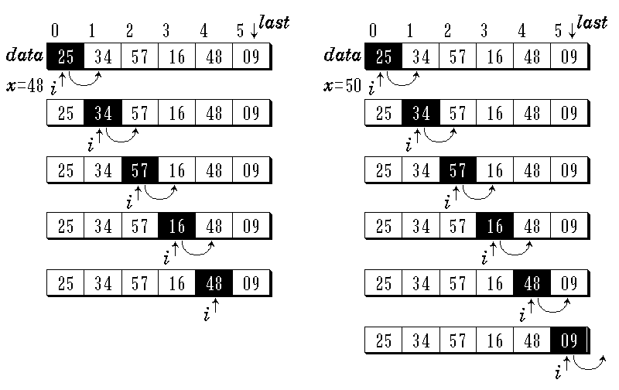
顺序表的查找
x = 48 x = 50

Slide 14
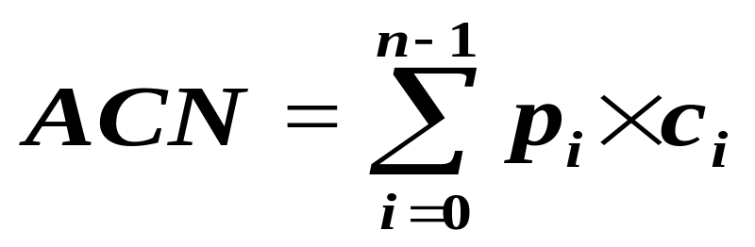
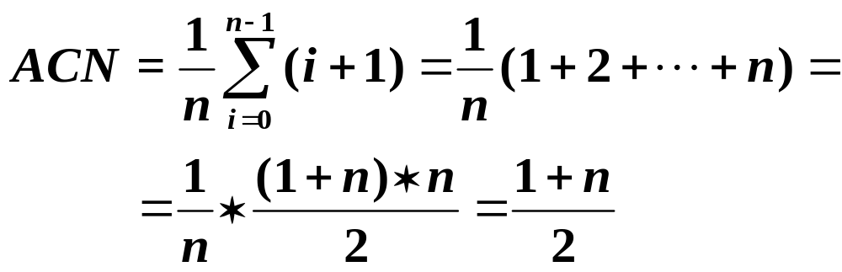
顺序查找数据的时间代价（比较次数分析）
ACN(Average Comparing Number)
搜索成功：表项i的查找概率p_{i}，比较次数c_{i}
平均比较次数
若搜索概率p_{i}相等，则
搜索不成功：数据比较n次

Slide 15
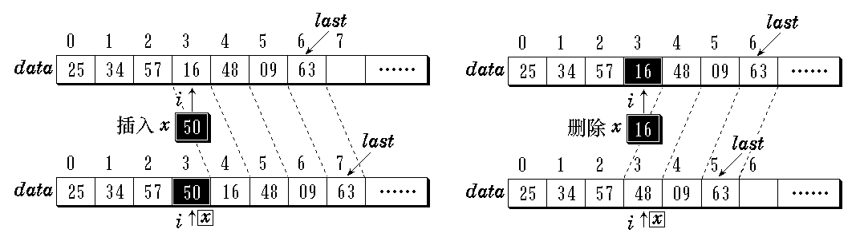
顺序表的插入

Slide 16
表项的插入算法
template <class T, class E>
bool SeqList<T, E>::Insert (int i, E x) {
//将新元素x插入到表中第i (1≤i≤n+1) 个表项位
//置。函数返回插入成功的信息
if (n == maxSize) return false; //表满
if (i < 1 || i > n+1) return false; //参数i不合理
for (int j = n; j >= i; j--) //依次后移
data[j] = data[j-1];
data[i-1] = x; //插入(第 i 表项在data[i-1]处)
n++; return true; //插入成功
};

Slide 17
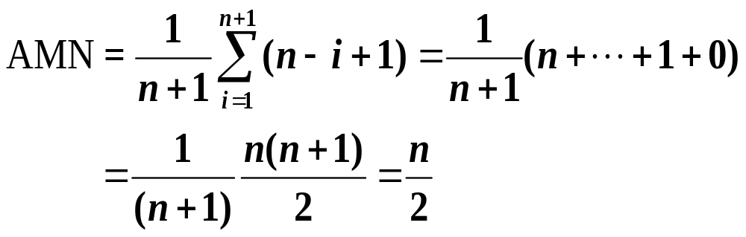
顺序表插入的时间代价（移动次数）
在表中第 i 个位置插入，从data[i-1] 到data [n-1] 成块后移，移动n-1-(i-1)+1 = n-i+1项
平均数据移动次数AMN（Average Moving Number）在各表项插入概率相等时为
在插入时有n+1个插入位置，平均移动n/2项

Slide 18
顺序表的表项删除

Slide 19
表项的删除算法
template <class T, class E>
bool SeqList<T, E>::Remove (int i, E& x) {
//从表中删除第 i (1≤i≤n) 个表项，通过引用型参
//数 x 返回被删元素。函数返回删除成功信息
if (n == 0) return false; //表空
if (i < 1 || i > n) return false; //参数i不合理
x = data[i-1];
for (int j = i; j <= n-1; j++) //依次前移，填补
data[j-1] = data[j];
n--; return true;
};

Slide 20
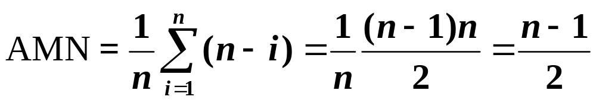
顺序表的表项删除的时间代价(移动次数)
删除第 i 个表项，需将第 i+1 项到第 n 项全部前移，需前移的项数为 n-(i+1)+1 = n-i
平均数据移动次数AMN（Average Moving Number）在n个表项删除概率相等时为
在删除时有n个删除位置，平均移动(n-1)/2项

Slide 21
顺序表的应用：
用顺序表实现集合的“并”运算
template <class Type>
void Union ( SeqList<Type> & LA,
SeqList<Type> & LB ) {
int n = LA.Length ( );
int m = LB.Length ( );
for ( int i = 0; i < m; i++ ) {
Type x = LB.Get(i); //在LB中取一元素
int k = LA.Search (x); //在LA中搜索它
if ( k == -1 ) //若未找到插入它
{ LA.Insert (n, x); n++; }
}
}

Slide 22
用顺序表实现集合的“交”运算
template <class Type>
void Intersection ( SeqList<Type> & LA,
SeqList<Type> & LB ) {
int n = LA.Length ( );
int m = LB.Length ( ); int i = 0;
while ( i < n ) {
Type x = LA.GetData (i); //在LA中取一元素
int k = LB.Search (x); //在LB中搜索它
if ( k == 0 ) { LA.Remove (i,x); n--;}
//未找到在LA中删除它
else i++;
}
}

Slide 23
§2.3 单链表
连续存储方式（顺序表）
  特点：存储利用率高，存取速度快
  缺点：插入、删除等操作时需要移动大量数据
链式存储方式（链表）
  特点：适应表的动态增长和删除
  缺点：需要额外的指针存储空间

Slide 24


单链表的特点
  每个元素(表项)由结点(Node)构成。
  线性结构
  结点可以不连续存储
  表长度可方便地扩充

Slide 25
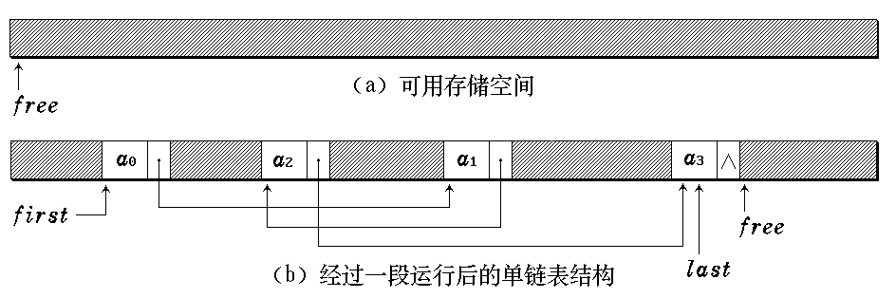
单链表的存储映像

Slide 26
单链表的类定义
多个类表达一个概念(单链表)。
  链表结点(ListNode)类
  链表(List)类

Slide 27
定义方式
  复合方式
  嵌套方式
  继承方式
  结构方式

Slide 28
链表类定义（复合方式）
class List; //复合方式
class ListNode { //链表结点类
friend class List; //链表类为其友元类
private:
int data; //结点数据, 整型
ListNode * link; //结点指针
};
class List { //链表类
private:
ListNode *first ; //表头指针
};

Slide 29
单链表中的插入与删除操作
插入
  第一种情况：在链表最前端插入
newnode->link = first ;
first = newnode;
newnode
newnode
first
first
（插入前） （插入后）

Slide 30
  第二种情况：在链表中间插入
  newnode->link = current->link;
current->link = newnode；
newnode
newnode
current
current
(插入前) (插入后)

Slide 31
  第三种情况：在链表末尾插入
  newnode->link = current->link;
current->link = newnode；
newnode
newnode
∧
current
current
∧
(插入前) (插入后)

Slide 32
单链表的插入算法
bool List::Insert(int i, int x) {
//将新元素 x 插入到第 i 个结点之后。i 从1开始，
//i = 0 表示插入到首元结点之前。
if (first == NULL || i == 0) { //空表或首元结点前
LinkNode *newNode = new LinkNode(x); //建立一个新结点
newNode->link = first; first = newNode;
//新结点成为首元结点
}
else { //否则，寻找插入位置
LinkNode *current = first; int k = 1;

Slide 33
while (k < i && current != NULL) //找第i结点
{ current = current->link; k++; }
if (current == NULL && first != NULL) //链短
{cerr << “无效的插入位置!\n”; return false;}
else { //插入在链表的中间
LinkNode *newNode = new LinkNode(x);
newNode->link = current->link;
current->link = newNode;
}
}
return true;
};

Slide 34
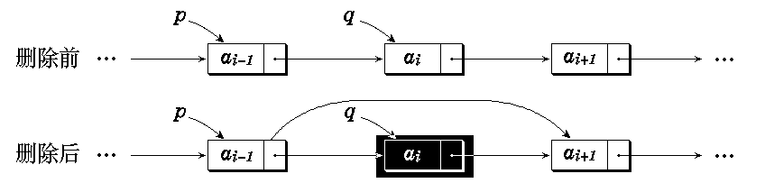
  删除
  第一种情况: 删除表中第一个元素
  第二种情况: 删除表中或表尾元素
在单链表中删除含a_{i}的结点

Slide 35
单链表的删除算法
bool List::Remove (int i, int& x) {
//将链表中的第 i 个元素删去, i 从1开始。
LinkNode *del; //暂存删除结点指针
if (i <= 1) { del = first; first = first->link; }
else {
LinkNode *current = first; k = 1; //找i-1号结点
while (k < i-1 && current != NULL)
{ current = current->link; k++; }
if (current == NULL || current->link == NULL) { cout << “无效的删除位置!\n”; return false;
}

Slide 36
del = current->link; //删中间/尾结点
current->link = del->link;
}
x = del->data; delete del; //取出被删结点数据
return true;
};
实现单链表的插入和删除算法，不需要移动元素，只需修改结点指针，比顺序表方便。
情况复杂，要专门讨论空表和在表头插入的特殊情形。
寻找插入或删除位置只能沿着链顺序检测。

Slide 37
带附加头结点（表头结点）的单链表
表头结点位于表的最前端，本身不带数据，仅标志表头。
设置表头结点的目的是统一空表与非空表的操作，简化链表操作的实现。
first
a₁
a_{n}
0
first
0
last
last
非空表 空表

Slide 38
在带表头结点的单链表最前端插入新结点
first
first
p
插入
p
newnode
newnode
first
0
first
p
插入
p
newnode
newnode
0
newnode->link = p->link;
p->link = newnode;

Slide 39
从带表头结点的单链表中删除最前端的结点
first
(非空表）
first
p
q
q = p->link;
p->link = q->link;
delete q;
first
0
first
0
p
q
(空表）

Slide 40
用模板定义的单链表类
template <class T, class E> //定义在“LinkedList.h”
struct LinkNode { //链表结点类的定义
E data; //数据域
LinkNode<T, E> *link; //链指针域
LinkNode() { link = NULL; } //构造函数
LinkNode(E item, LinkNode<T, E> *ptr = NULL)
{ data = item; link = ptr; } //构造函数
bool operator== (T x) { return data.key == x; }
//重载函数，判相等
bool operator != (T x) { return data.key != x; }
};

Slide 41
template <class T, class E>
class List : public LinearList<T, E> {
//单链表类定义, 不用继承也可实现
protected:
LinkNode<T, E> *first; //表头指针
public:
List() { first = new LinkNode<T, E>; } //构造函数
List(E x) { first = new LinkNode<T, E>(x); }
List( List<T, E>& L); //复制构造函数
~List(){ } //析构函数
void makeEmpty(); //将链表置为空表
int Length() const; //计算链表的长度

Slide 42
LinkNode<T, E> *Search(T x); //搜索含x元素
LinkNode<T, E> *Locate(int i); //定位第i个元素
E *getData(int i); //取出第i元素值
void setData(int i, E x); //更新第i元素值
bool Insert (int i, E x); //在第i元素后插入
bool Remove(int i, E& x); //删除第i个元素
bool IsEmpty() const //判表空否
{ return first->link == NULL ? true : false; }
LinkNode<T, E> *getFirst() const { return first; }
void setFirst(LinkNode<T, E> *f ) { first = f; }
void Sort(); //排序
};

Slide 43
单链表的插入算法
template <class T, class E>
bool List<T, E>::Insert (int i, E x) {
//将新元素 x 插入在链表中第 i 个结点之后。
LinkNode<T, E> *current = Locate(i);
if (current == NULL) return false; //无插入位置
LinkNode<T, E> *newNode =
new LinkNode<T, E>(x); //创建新结点
newNode->link = current->link; //链入
current->link = newNode;
return true; //插入成功
};

Slide 44
单链表的删除算法
template <class T, class E>
bool List<T, E>::Remove (int i, E& x ) {
//删除链表第i个元素, 通过引用参数x返回元素值
LinkNode<T, E> *current = Locate(i-1);
if ( current == NULL || current->link == NULL)
return false; //删除不成功
LinkNode<T, E> *del = current->link;
current->link = del->link;
x = del->data; delete del;
return true;
};

Slide 45
前插法建立单链表
从一个空表开始，重复读入数据：
  生成新结点
  将读入数据存放到新结点的数据域中
  将该新结点插入到链表的前端
直到读入结束符为止。
first
0
first
newnode
0
newnode

Slide 46
template <class T, class E>
void inputFront (T endTag, List<T, E>& L) {
LinkNode<T, E> *newNode, *newF; E val;
newF = new LinkNode<T, E>;
L.setFirst (newF); //first->link默认值为NULL
cin >> val;
while (val != endTag) {
newNode = new LinkNode<T, E>(val);
newNode->link = newF->link; //插在表前端
newF->link = newNode;
cin >> val;
}
};

Slide 47
后插法建立单链表
每次将新结点加在插到链表的表尾
设置一个尾指针 last，总是指向表中最后一个结点，新结点插在它的后面
尾指针 last 初始时置为指向表头结点地址
first
0
0
last
last
newnode
0
newnode
0
last
last

Slide 48
template <class T, class E>
void inputRear ( T endTag, List<T, E>& L ) {
LinkNode<T, E> *newNode, *last; E val;
last = new LinkNode<T, E>; //建立链表的头结点
L.setFirst(last); //为链表L的first赋值
cin >> val;
while ( val != endTag ) { //last指向当前的表尾
newNode = new LinkNode<T, E>(val);
last->link = newNode; last = newNode;
cin >> val; //插入到表末端
}
last->link = NULL; //表收尾
};

Slide 49
链表置空算法（保留表头结点）
template <class T, class E>
void List<T, E>::makeEmpty() {
LinkNode<T, E> *q;
while (first->link != NULL) {
q = first->link; //保存被删结点
first->link = q->link; //从链上摘下该结点
delete q; //删除
}
}；

Slide 50
first
a₀
a₁
a₂
q
first
a₁
a₂
q
first
a₂
q
first
current

Slide 51
单链表的搜索算法
template <class T, class E>
LinkNode<T, E> *List<T, E>::Search(T x) {
//在表中搜索含数据x的结点, 搜索成功时函数返
//该结点地址; 否则返回NULL。
LinkNode<T, E> *current = first->link;
while ( current != NULL && current->data != x ) current = current->link;
//沿着链找含x结点
return current;
};

Slide 52
§2.4 线性链表的其他变形
循环链表
双向链表

Slide 53

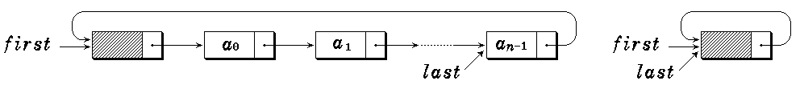
循环链表 (Circular List)
循环链表
带表头结点的循环链表

Slide 54
循环链表的特点：
循环链表最后一个结点的 link 指针不 为 0 (NULL)，而是指向了表的前端。
只要知道表中某一结点的地址，就可搜寻到所有其他结点的地址。

Slide 55
循环链表类的定义
template <class T, class E>
struct CircLinkNode { //链表结点类定义
E data;
CircLinkNode<T, E> *link;
CircLinkNode ( CircLinkNode<T, E> *next =
NULL ) { link = next; }
CircLinkNode ( E d, CircLinkNode<T, E> *next =
NULL ) { data = d; link = next; }
bool Operator==(E x) { return data.key == x.key; }
bool Operator!=(E x) { return data.key != x.key; }
};

Slide 56
template <class T, class E> //链表类定义
class CircList : public LinearList<T, E> {
private:
CircLinkNode<T, E> *first, *last; //头指针, 尾指针
public:
CircList(const E x); //构造函数
CircList(CircList<T, E>& L); //复制构造函数
～CircList(); //析构函数
int Length() const; //计算链表长度
bool IsEmpty() { return first->link == first; }
//判表空否
CircLinkNode<T, E> *getHead() const;
//返回表头结点地址

Slide 57
void setHead ( CircLinkNode<T, E> *p );
//设置表头结点地址
CircLinkNode<T, E> *Search ( T x ); //搜索
CircLinkNode<T, E> *Locate ( int i ); //定位
E *getData ( int i ); //提取
void setData ( int i, E x ); //修改
bool Insert ( int i, E x ); //插入
bool Remove ( int i, E& x); //删除
};
循环链表与单链表的操作实现，最主要的不同就是扫描到链尾，遇到的不是NULL，而是表头。

Slide 58

循环链表的搜索算法
first
31
48
15
57
×
×
√
搜索15
搜索成功
current
current
current
first
31
48
15
57
×
×
×
×
current
current
current
current
current
搜索不成功
搜索25

Slide 59
循环链表的搜索算法
template <class T, class E>
CircListNode<T, E> * CircList<T, E>::Search( T x )
{
//在链表中从头搜索其数据值为 x 的结点
current = first->link;
while ( current != first && current->data != x )
current = current->link;
return current;
}

Slide 60

循环链表示例：求解约瑟夫问题
约瑟夫问题 （例：n = 8 m = 3）

Slide 61
求解Josephus问题的算法
#include <iostream.h>
#include “CircList.h”
template <class T, class E>
void Josephus(CircList<T, E>& Js, int n, int m) {
CircLinkNode<T, E> *p = Js.getHead(),
*pre = NULL;
int i, j;
for ( i = 0; i < n-1; i++ ) { //执行n-1次
for ( j = 1; j < m; j++) //数m-1个人
{ pre = p; p = p->link; }
cout << “出列的人是” << p->data << endl;

Slide 62
pre->link = p->link; delete p; //删去
p = pre->link;
}
};
void main() {
CircList<int, int> clist;
int i, n m;
cout << “输入游戏者人数和报数间隔 : ”;
cin >> n >> m;
for (i = 1; i <= n; i++ ) clist.insert(i, i); //约瑟夫环
Josephus(clist, n, m); //解决约瑟夫问题
}

Slide 63
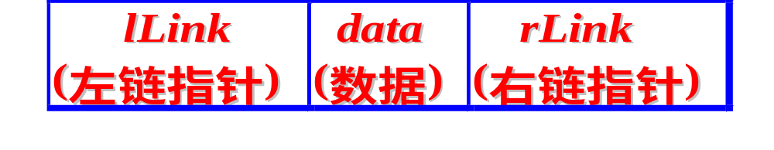
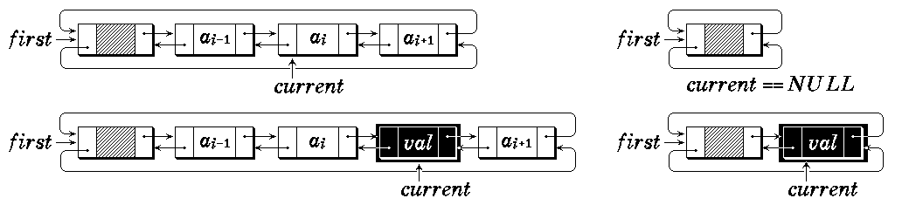
双向链表（doubly linked list）
每个结点的结构
前驱方向 ⬅ ➔ 后继方向
带头节点的双向链表表示

Slide 64
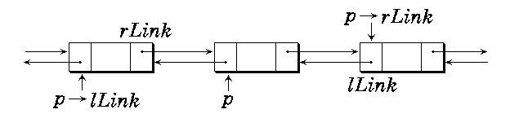
链表中的结点指针关系
p == p→lLink→rLink == p→rLink→lLink

Slide 65
双向循环链表类的定义
template <class T, class E>
struct DblNode { //链表结点类定义
E data; //链表结点数据
DblNode<T,E> *lLink, *rLink; //前驱、后继指针
DblNode ( DblNode<T,E> *l = NULL,
DblNode<T,E> *r = NULL )
{ lLink = l; rLink = r; } //构造函数
DblNode ( E value, DblNode<T, E> *l = NULL, DblNode<T,E> *r = NULL)
{ data = value; lLink = l; rLink = r; } //构造函数
};

Slide 66
template <class T, class E>
class DblList { //链表类定义
public:
DblList ( E uniqueVal ) { //构造函数
first = new DblNode<T, E> (uniqueVal);
first->rLink = first->lLink = first;
};
DblNode<T, E> *getFirst () const { return first; }
void setFirst ( DblNode<T, E> *ptr ) { first = ptr; }
DblNode<T, E> *Search ( T x, int d);
//在链表中按d指示方向寻找等于给定值x的结点,
//d=0按前驱方向,d≠0按后继方向

Slide 67
DblNode<T, E> *Locate ( int i, int d );
//在链表中定位序号为i(≥0)的结点, d=0按前驱方
//向,d≠0按后继方向
bool Insert ( int i, E x, int d );
//在第i个结点后插入一个包含有值x的新结点,d=0
//按前驱方向,d≠0按后继方向
bool Remove ( int i, E& x, int d ); //删除第i个结点
bool IsEmpty() { return first->rlink == first; }
//判双链表空否
private:
DblNode<T, E> *first; //表头指针
};

Slide 68
双向循环链表的搜索算法
first
31
48
15
57
×
×
√
搜索15
搜索成功
first
31
48
15
57
×
×
×
×
搜索25
搜索不成功

Slide 69
双向循环链表的搜索算法
template <class T, class E>
DblNode<T, E> *DblList<T, E>::Search (T x, int d) {
//在双向循环链表中寻找其值等于x的结点。
DblNode<T,E> *current = (d == 0)?
first->lLink : first->rLink; //按d确定搜索方向
while ( current != first && current->data != x ) current = (d == 0) ?
current->lLink : current->rLink;
if ( current != first ) return current; //搜索成功
else return NULL; //搜索失败
};

Slide 70

双向循环链表的插入算法 (非空表)
first
31
48
15
后插入25
current
first
31
48
25
15
current
newNode
newNode->rLink = current->rLink;
current->rLink = newNode;
newNode->rLink->lLink = newNode;
newNode->lLink = current;

Slide 71
双向循环链表的插入算法 (空表)
first
first
25
后插入25
current
current
newNode
newNode->rLink = current->rLink
(newNode->rLink = first);
current->rLink = newNode;
newNode->rLink ->lLink = newNode;
( first->lLink = newNode )
newNode->lLink = current;

Slide 72
双向循环链表的插入算法
template <class T, class E>
bool DblList<T, E>::Insert ( int i, E x, int d ) {
//建立一个包含有值x的新结点, 并将其按 d 指定的
//方向插入到第i个结点之后。
DblNode<T, E> *current = Locate(i, d);
//按d指示方向查找第i个结点
if ( current == NULL ) return false; //插入失败
DblNode<T,E> *newNd = new DblNode<T,E>(x);
if (d == 0) { //前驱方向:插在第i个结点左侧
newNd->lLink = current->lLink; //链入lLink链
current->lLink = newNd;

Slide 73
newNd->lLink->rLink = newNd; //链入rLink链
newNd->rLink = current;
} else { //后继方向:插在第i个结点后面
newNd->rLink = current->rLink; //链入rLink链
current->rLink = newNd;
newNd->rLink->lLink = newNd; //链入lLink链
newNd->lLink = current;
}
return true; //插入成功
};

Slide 74
双向循环链表的删除算法
first
31
48
15
非空表
删除48
current
first
31
15
current
current->rLink->lLink = current->lLink; current->lLink->rLink = current->rLink;

Slide 75
双向循环链表的删除算法
template <class T, class E>
bool DblList<T, E>::Remove( int i, E& x, int d ) {
//在双向循环链表中按d所指方向删除第i个结点。
DblNode<T, E> *current = Locate (i, d);
if (current == NULL) return false; //删除失败
current->rLink->lLink = current->lLink;
current->lLink->rLink = current->rLink;
//从lLink链和rLink链中摘下
x = current->data; delete current; //删除
return true; //删除成功
};

Slide 76
例 . 求数组元素的平均值
float average( int a[],int n)
{ if(n = = 1)
return a[0];
else
return (average(a,n-1)*(n-1)+a[n-1])/n;
}
如果用链表：
float Average( ListNode f, int n )
{ if( f.link = = NULL ) return f.data;
else return ( Average ( f.link, n-1 ) * ( n-1 ) + f.data ) / n;
}

Slide 77
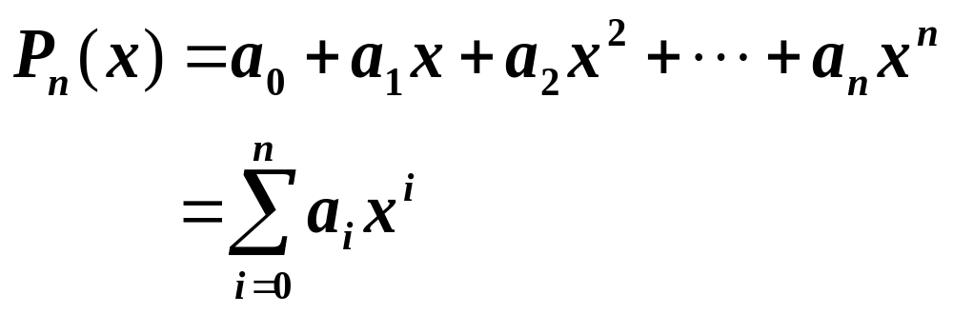
§2.5 多项式及其运算
A(x) = 1 - 10x⁶ + 2x⁸ +7x¹⁴
n阶多项式 P_{n}(x) 有 n+1 项。
  系数 a₀, a₁, a₂, …, a_{n}
  指数 0, 1, 2, …, n。按升幂排列

Slide 78
多项式的顺序存储表示
多项式的顺序存储表示
第一种： private:
(静态数 int degree;
组表示) float coef [maxDegree+1];
P_{n}(x)可以表示为：
pl.degree = n
pl.coef[i] = a_{i}, 0 ≤ i ≤ n
0 1 2 degree maxDegree-1
coef
a₀ a₁ a₂ …… a_{n} ………
n

Slide 79
第二种：private:
(动态数 int degree;
组表示) float * coef;
Polynomial :: Polynomial (int sz) {
degree = sz;
coef = new float [degree + 1];
}
以上两种存储表示适用于指数连续排列的多项式。但对于绝大多数项的系数为零的多项式，如 P₁₀₁(x) = 3+5x⁵⁰-4x¹⁰¹, 不经济。

Slide 80
第三种：
struct term { //多项式的项定义
float coef; //系数
int exp; //指数
};
static term termArray[maxTerms]; //项数组 static int free, maxTerms; //当前空闲位置指针
0 1 2 i m
coef
exp
a₀ a₁ a₂ …… a_{i} …… a_{m}
e₀ e₁ e₂ …… e_{i} …… e_{m}

Slide 81
初始化：
// term Polynomial::termArray[MaxTerms];
// int Polynomial::free = 0;
class Polynomial { //多项式定义
public:
……
private:
int start, finish; //多项式始末位置
}

Slide 82
两个多项式存储的例子
A(x) = 2.0x¹⁰⁰⁰+1.8
B(x) = 1.2 + 51.3x⁵⁰ + 3.7x¹⁰¹
A.start A.finish B.start B.finish free
maxTerms
coef
exp
1.8 2.0 1.2 51.3 3.7 ……
0 1000 0 50 101 ……
两个多项式存放在termArray中

Slide 83

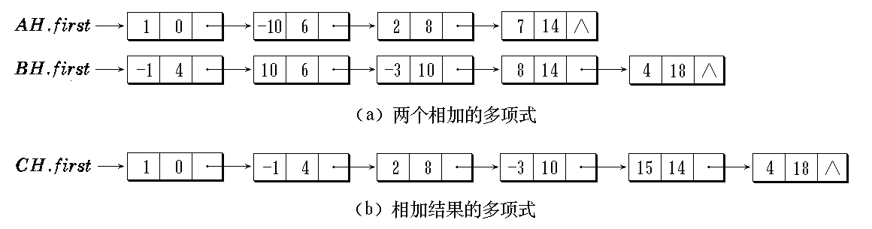
多项式的链表存储表示
A(x) = 1 - 10x⁶ + 2x⁸ +7x¹⁴
每个结点的结构:
数据域
指针域

Slide 84
多项式顺序存储表示的缺点
  插入和删除时项数可能有较大变化，因此要移动大量数据
  不利于多个多项式的同时处理
多项式链表存储表示的优点
  多项式的项数可以动态地增长，不存在存储溢出问题。
  插入、删除方便，不移动元素

Slide 85
多项式(polynomial)类的链表定义
struct Term { //多项式结点定义
float coef; //系数
int exp; //指数
Term *link; //链接指针
Term (float c, int e, Term *next = NULL)
{ coef = c; exp = e; link = next;}
Term *InsertAfter ( float c, int e);
friend ostream& operator << (ostream&,
const Term& );
};

Slide 86
class Polynomial { //多项式类的定义
public:
Polynomal() { first = new Term(0, -1); } //构造函数
Polynomal (Polynomal& R); //复制构造函数
int maxOrder(); //计算最大阶数
private:
Term *first;
friend ostream& operator << (ostream&,
const Polynomal& );
friend istream& operator >> ( istream&,
Polynomal& );

Slide 87
friend void Add ( Polynomial& A, Polynomial& B,
Polynomial& C );
friend void Mul ( Polynomial& A, Polynomial& B,
Polynomial& C );
};

Slide 88
两个多项式的相加算法
设两个多项式都带表头结点，检测指针pa和pb分别指示两个链表当前检测结点，并设结果多项式的表头指针为C，存放指针为pc，初始位置在C的表头结点。
当pa和pb没有检测完各自的链表时，比较当前检测结点的指数域：
  指数不等：小者加入C链，相应检测指针pa或者pb进1；
  指数相等：对应项系数相加。若相加结果不为零，则结果加入C链，pa与pb进1。

Slide 89
当pa或pb指针中有一个为NULL，则把另一个链表的剩余部分加入到C链。

Slide 90

多项式链表的相加
AH = 1 - 3x⁶ + 7x¹²
BH = - x⁴ + 3x⁶ - 9x¹⁰ + 8x¹⁴
CH = 1 - x⁴ - 9x¹⁰ + 7x¹² + 8x¹⁴
AH.first
1 0
-3 6
7 12
∧
BH.first
-1 4
3 6
-9 10
8 14
∧
CH.first
1 0
-1 4
-9 10
7 12
8 14
∧

Slide 91
pa
AH.first
1 0
-3 6
7 12
∧
-1 4
3 6
-9 10
8 14
∧
pb
BH.first
pc
CH.first
∧

Slide 92
pa
AH.first
1 0
-3 6
7 12
∧
-1 4
3 6
-9 10
8 14
∧
BH.first
pb
pc
CH.first
1 0
∧

Slide 93
pa
AH.first
1 0
-3 6
7 12
∧
-1 4
3 6
-9 10
8 14
∧
BH.first
pb
pc
CH.first
1 0
-1 4
∧

Slide 94
pa
AH.first
1 0
-3 6
7 12
∧
-1 4
3 6
-9 10
8 14
∧
BH.first
pb
tmp = -3+3 = 0
pc
CH.first
1 0
-1 4
∧

Slide 95
pa
AH.first
1 0
-3 6
7 12
∧
-1 4
3 6
-9 10
8 14
∧
BH.first
pb
CH.first
1 0
-1 4
-9 10
∧
pc

Slide 96
pa
AH.first
1 0
-3 6
7 12
∧
-1 4
3 6
-9 10
8 14
∧
BH.first
pb
CH.first
1 0
-1 4
-9 10
7 12
∧
pc

Slide 97
pa
AH.first
1 0
-3 6
7 12
∧
-1 4
3 6
-9 10
8 14
∧
pb
p
BH.first
CH.first
1 0
-1 4
-9 10
7 12
8 14
∧
pc

Slide 98
§2.6 静态链表
静态链表结构
为数组中每一个元素附加一个链接指针，就形成静态链表结构。
静态链表每个结点由两个数据成员构成：data域存储数据，link域存放链接指针。
处理时中可以不改变各元素的物理位置，只要重新链接就能改变这些元素的逻辑顺序。
它是利用数组定义的，在整个运算过程中存储空间的大小不会变化。

Slide 99
静态链表的结构
first
a₁
a₂
a₃
a₄
a₅
Λ
 | 0 | 1 | 2 | 3 | 4 | 5
data |  | a₃ | a₄ | a₁ | a₅ | a₂
link | 3 | 2 | 4 | 5 | -1(0) | 1
0号是表头结点，link给出首元结点地址。
循环链表收尾时link = 0，回到表头结点。如果不是循环链表，收尾结点指针link = -1。
link指针是数组下标，因此是整数。

Slide 100
线性表的一些例题
1．某线性表中最常用的操作是在最后一个元素之后插入一个元素和删除第一个元素，则采用（ ）存储方式最节省运算时间。
A．单链表 B．仅有头指针的单循环链表
C． 双向链表 D．仅有尾指针的单循环链表
2．设一个链表最常用的操作是在末尾插入结点和删除尾结点，则选用( )最节省时间。
A. 单链表 B.单循环链表
C. 带尾指针的单循环链表 D.带头结点的双循环链表

Slide 101
3. 静态链表中指针表示的是（ ）.
A． 内存地址 B．数组下标
C．下一元素地址 D．前驱地址
4. 下面的叙述不正确的是（ ）.
(1) 静态链表既有顺序存储的优点，又有动态链表的优点。所以，它存取表中第i个元素的时间与i无关。
(2) 静态链表中能容纳的元素 个数的最大数在表定义时就确定了，以后不能增加。
(3) 静态链表与动态链表在元 素的插入、删除上类似，不需做元素的移动。
5．线性表（ a1,a2,…,an）以链接方式存储时，访问第i位置元素的时间复杂性为（ ）
A．O（i） B．O（1） C．O（n） D．O（i-1）

Slide 102
思考： 线性表与其他结构的关系？
线性表和栈、队列等的关系？
线性表和图的实现？
线性表和顺序查找表、哈希表的关系？
线性表在排序中的应用…

